Slide 1


ОТ учителя прошлого к учителю будущего
Уваровская О.В, доцент,к.п.н., доцент

Slide 2
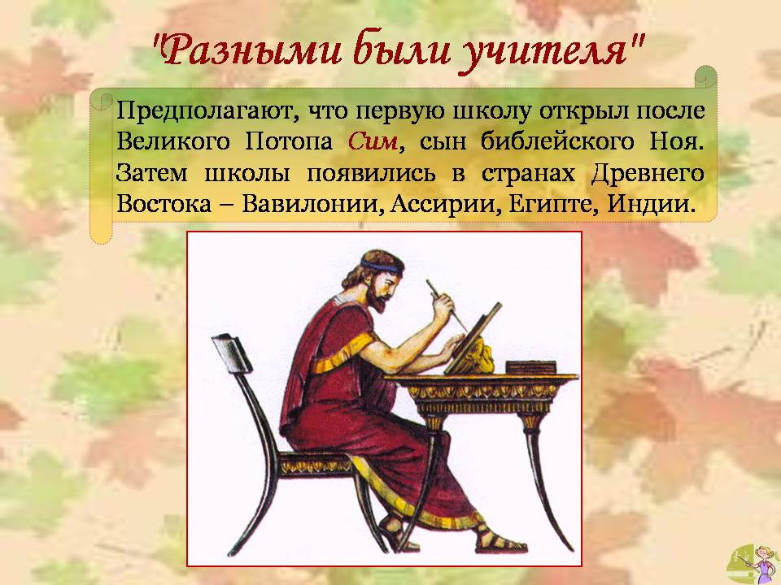
До нашей эры

Slide 3
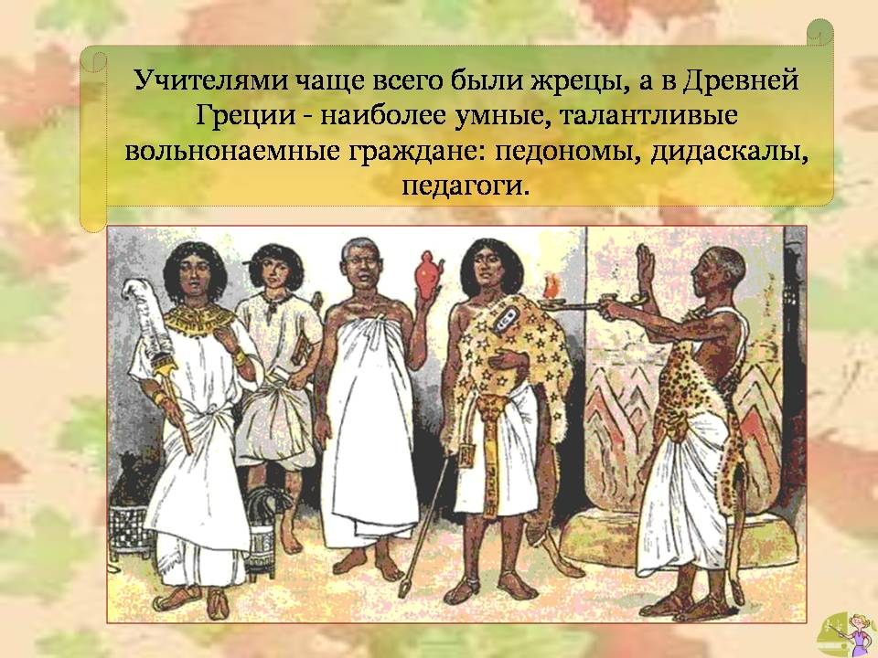
До нашей эры

Slide 4
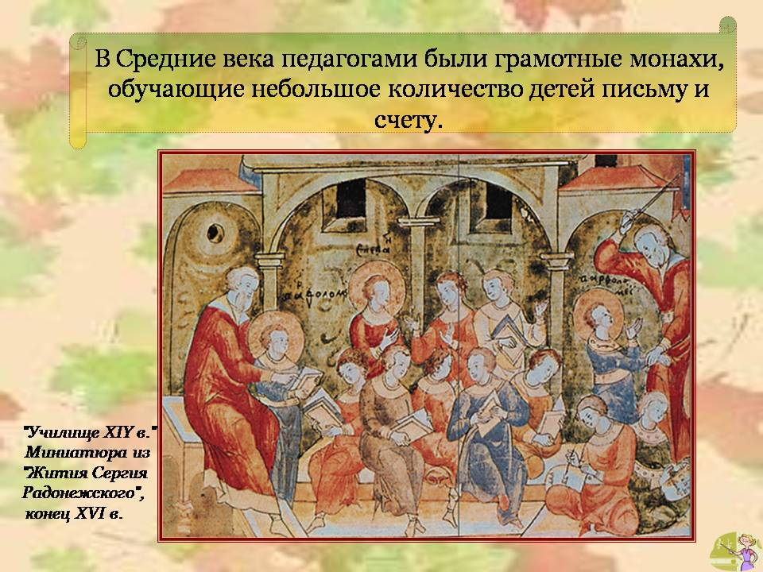
Средние века

Slide 5
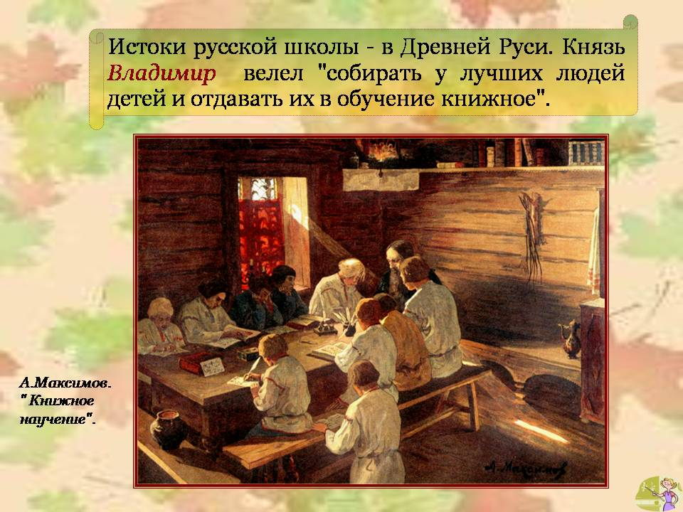
Средние века

Slide 6
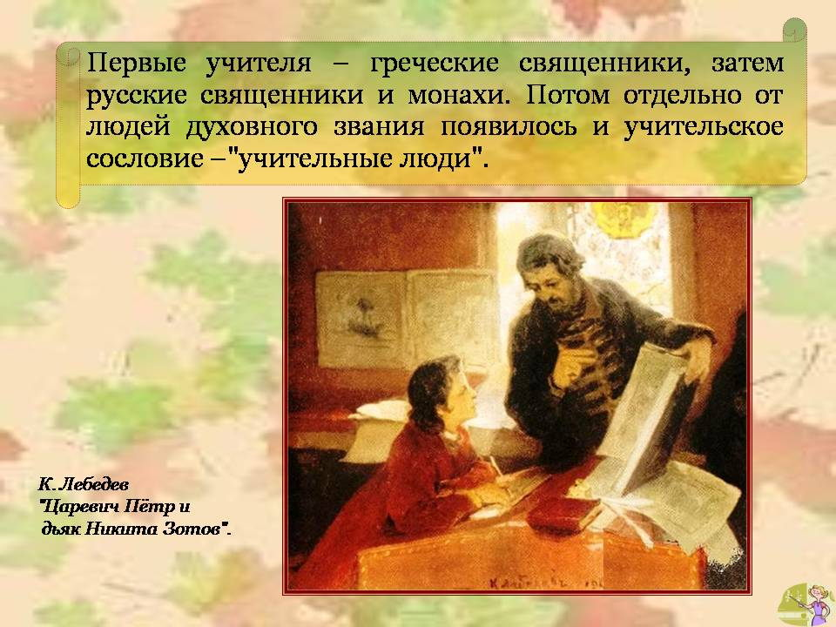
Средние века

Slide 7
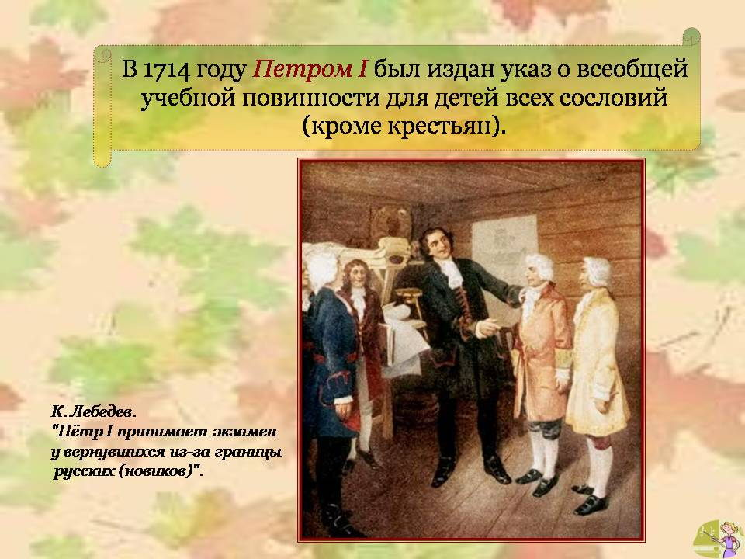
17 век

Slide 8
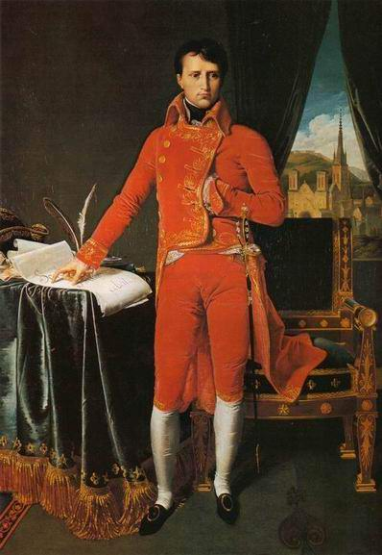
17 ВЕК

Slide 9
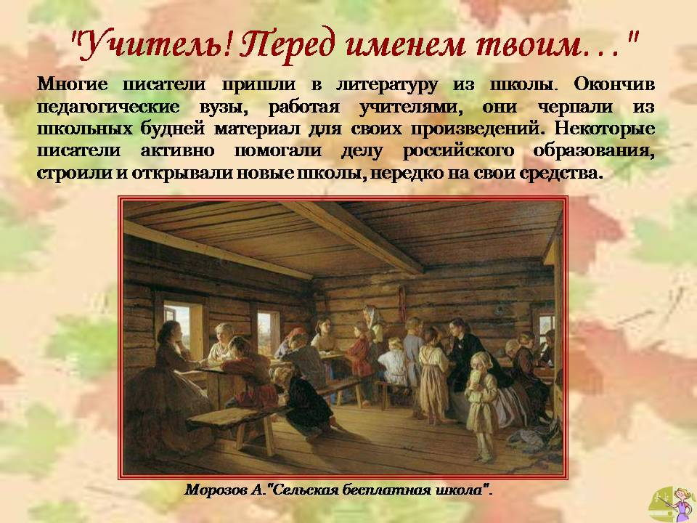
Конец 18, начало 19 веков

Slide 10
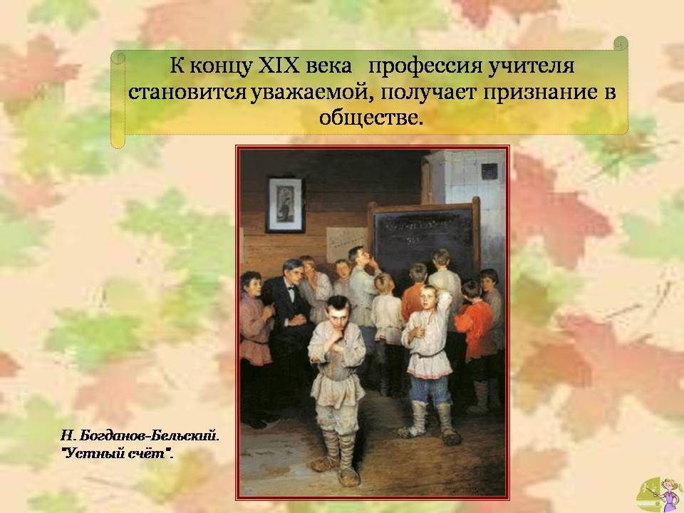
19 ВЕК

Slide 11
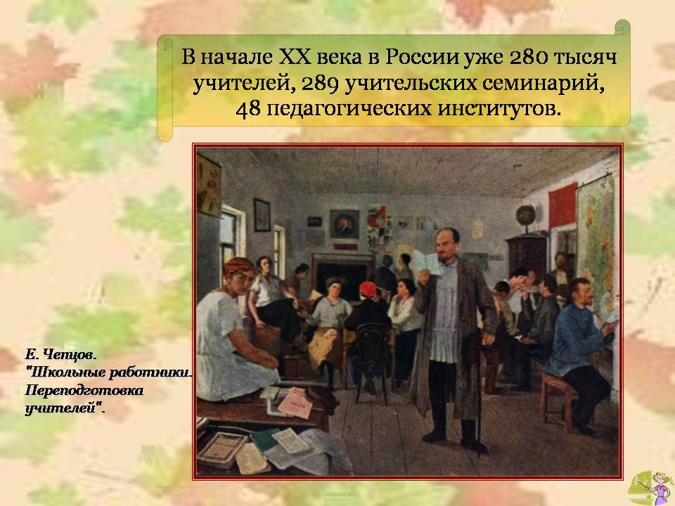
Начало 20 века

Slide 12

20 - е годы 20 века

Slide 13
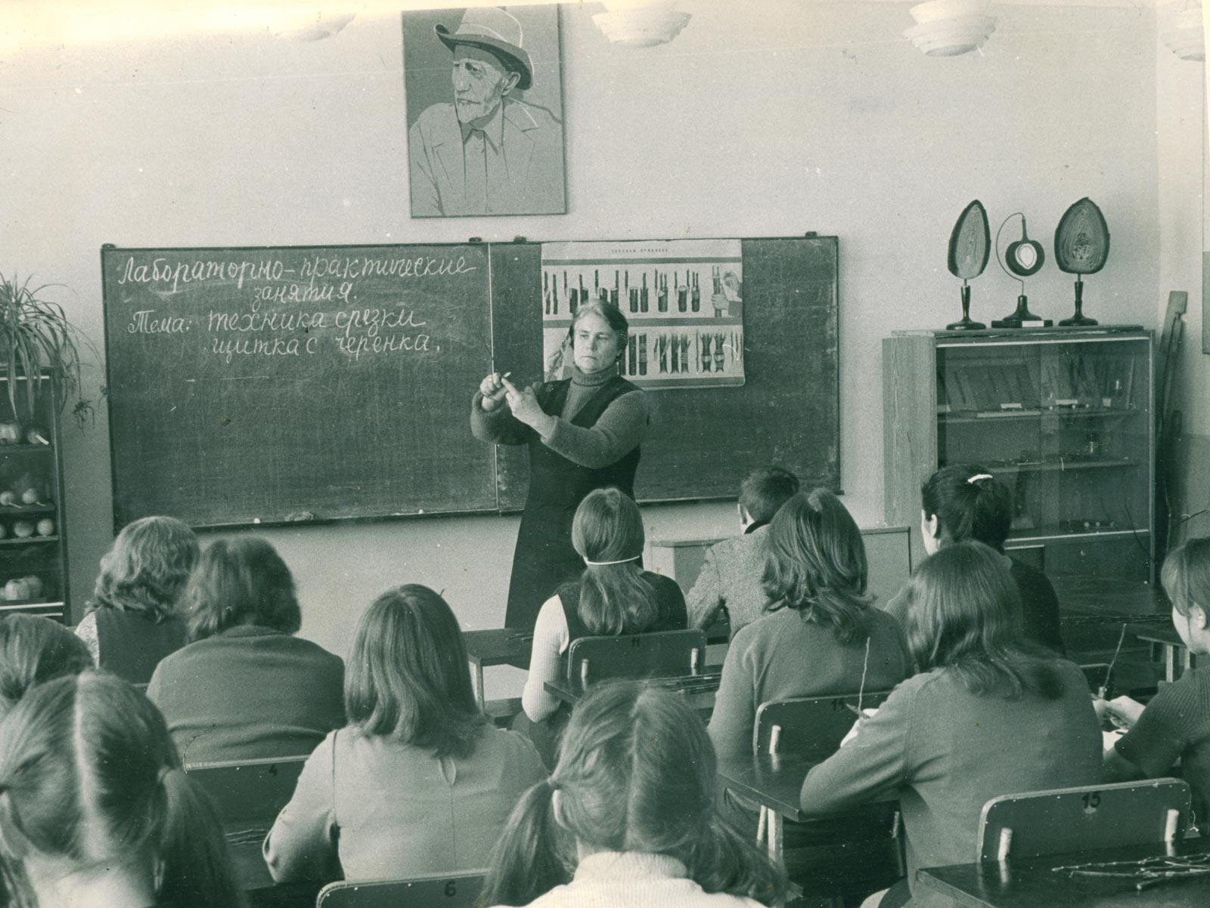
30 –е годы 20 века

Slide 14
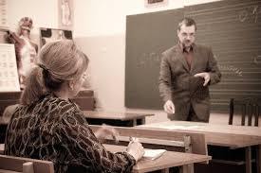
50 – 60 годы 20 века

Slide 15
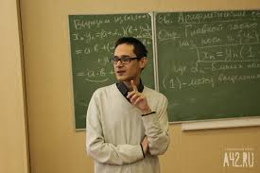
70 годы 20 века

Slide 16
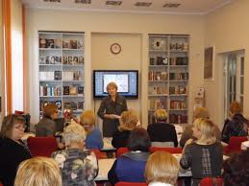
Начало 21 века

Slide 17
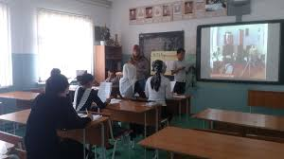
Наше время

Slide 18

Наше время

Slide 19
Есть некий час — как сброшенная клажа:
Когда в себе гордыню укротим.
Час ученичества, он в жизни каждой
Торжественно-неотвратим.
М.И. Цветаева

